Slide 1

Année de formation :2025/2026
Direction Régionale Rabat – Salé - Kénitra
Développer en back-end
Pagination
Réalisé par M. Hamid Belyazidi

Slide 2
Développer en back-end
Introduction
Découvrir le Framework PHP Laravel
  Découvrir les notions fondamentales des Frameworks PHP
  Préparer l’environnement de Laravel
Programmer avec Laravel
  Connaître les fondements du modèle MVC Laravel
  Maîtriser le Framework Laravel
Approfondir la programmation Laravel
  Gérer la sécurité
  Interagir avec la base de données
  Manipuler l’ORM Eloquent
  Prendre en charge les tests
Administrer un site à l’aide d’un CMS
  Manipuler les éléments essentiels d’un CMS
  Personnaliser graphiquement un site à l’aide d’un CMS
  Manipuler les outils avancés d’un CMS
  Conclusion

Slide 3
Développer en back-end
Approfondir la programmation Laravel
  Interagir avec la base de données
  Mise en route
  Générateur de requêtes (Query Builder)
  Pagination de la base de données
  Gestion de migration (génération, structure, exécution, manipulation des tables, colonnes, indexeset events)
  Création de Seeders (utilisation des modèles factories, appels de seeders additionnels,
  désactivation d’événements de modèles)
  Insertion des données d’un formulaire dans une base de données
  Utilisation de Redis

Slide 4
Développer en back-end
Approfondir la programmation Laravel
  Interagir avec la base de données
  Pagination de la base de données
  Qu'est-ce que la pagination
  La pagination est une barre de navigation qui aide les utilisateurs à passer d'une page à une autre. Personnaliser la pagination signifie styliser la barre de navigation de la pagination. La documentation de Laravel indique que le CSS Bootstrap est le CSS par défaut pour styliser la pagination.
  Dans d'autres Framework, la pagination peut être pénible, mais Laravel facilite les choses. Il existe une seule option de configuration dans app/config/view.php .
  Le paginateur de Laravel est intégré au générateur de requêtes (Query Builder) et à Eloquent ORM et fournit une pagination pratique et facile à utiliser des enregistrements de base de données sans aucune configuration.

Slide 5
Développer en back-end
Approfondir la programmation Laravel
  Interagir avec la base de données
  Pagination de la base de données
  Types de pagination :
  Il existe deux manières d'écrire les méthodes de pagination
  Méthode simplePaginate() : affichera une « plage » de liens basés sur la page actuelle
  méthode paginate() : n'affichera que les boutons Prev et Next
  Personnaliser la vue de pagination : par défaut, les vues rendues pour afficher les liens de pagination sont compatibles avec le framework CSS Bootstrap.

Slide 6
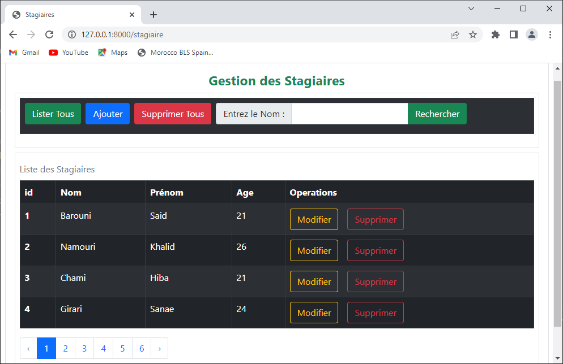
Développer en back-end
Approfondir la programmation Laravel
  Interagir avec la base de données
  Pagination de la base de données

Slide 7
Développer en back-end
Approfondir la programmation Laravel
  Interagir avec la base de données
  Pagination de la base de données
  Configuration :
  Contrôleur :
  Ajouter soit la méthode paginate(x) ou la méthode si simplePaginate(x)
  x est le nombre d’enregistrement par page.
  Cela générera un fichier dans le dossier database\migrations
class StagiaireController extends Controller
{
public function index(){
$sta= DB::table('stagiaires')->paginate(4);
//$sta= DB::table('stagiaires')->simplePaginate(5);
return view('stagiaires.index',compact('sta'));
}

Slide 8
Développer en back-end
Approfondir la programmation Laravel
  Interagir avec la base de données
  Pagination de la base de données
  Configuration : (app\Providers\AppServiceProvider.php)
  Provider : AppServiceProvider
  Ajouter les ligne suivantes :
use Illuminate\Pagination\Paginator;
public function boot()
{
Paginator::useBootstrapFive();
Paginator::useBootstrapFour();
}

Slide 9
Développer en back-end
Approfondir la programmation Laravel
  Interagir avec la base de données
  Pagination de la base de données
  Configuration :
  La vue:
  Ajouter dans la vue le lien suivant :
</tr>
@endforeach
</tbody>
</table>
<div class="row">{{ $sta->links()}}</div>
</div>
</div>
</body>
</html>

